Slide 1
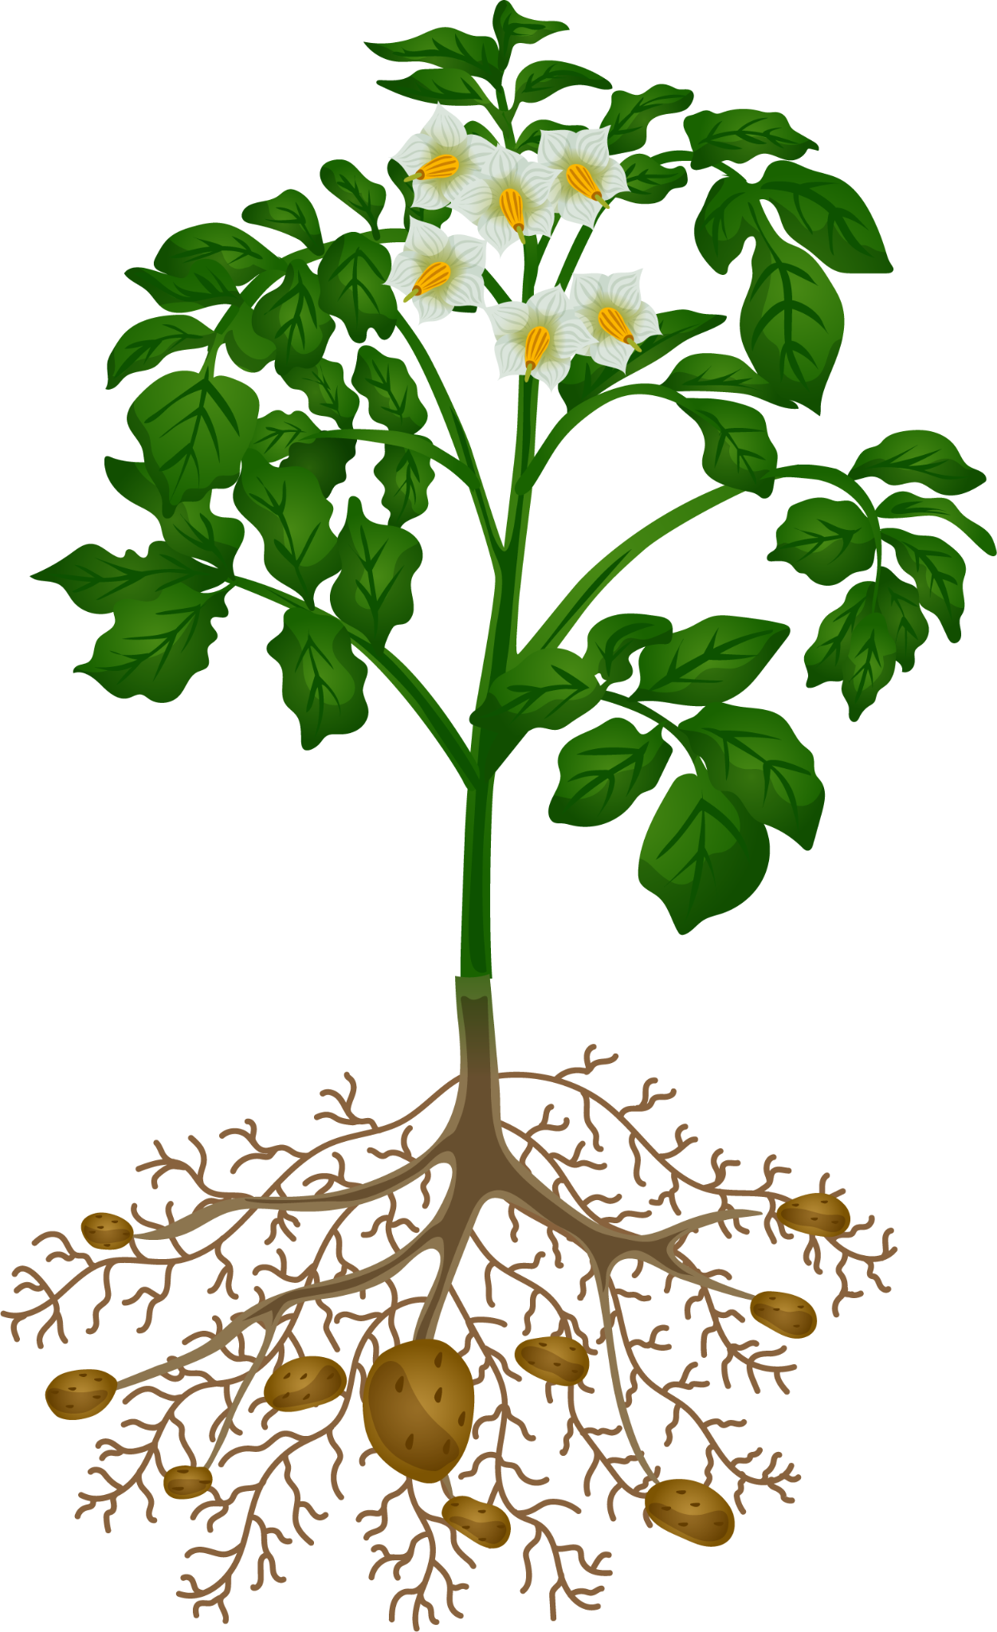
Plant Growth Optimization (PGO)
Encadré par : Pr. K. Jebari
Presenté par : El ghazi Loubna

Slide 2
PLAN
01
02
03
04
Introduction
Concepts de Base
Applications
Métaheuristique de l'Algorithme PGO

Slide 3
PLAN
05
06
07
08
Avantages et Inconvénients
Comparaison entre PGO et GA
Implémentation
Conclusion

Slide 4

01
Introduction

Slide 5
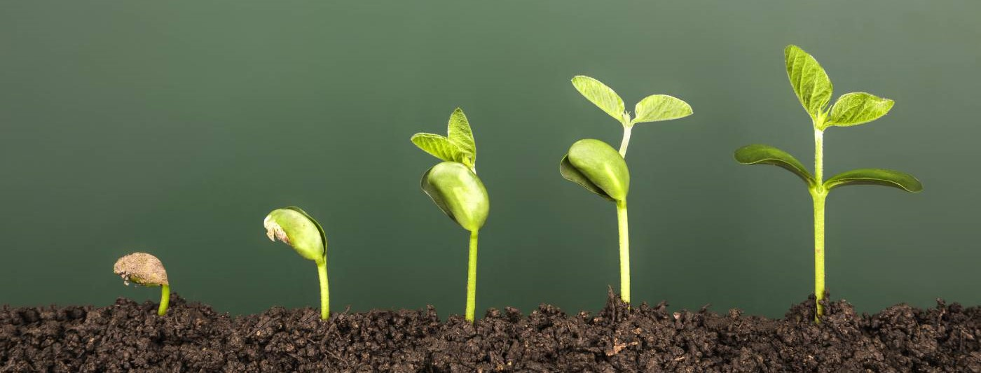
DEFINITION
Plant Growth Optimization (PGO), est un algorithme inspiré des processus biologiques de la croissance des plantes.
Cet algorithme se base sur l'idée que les plantes optimisent naturellement leur croissance pour maximiser leur accès aux ressources telles que la lumière, l'eau et les nutriments.

Slide 6
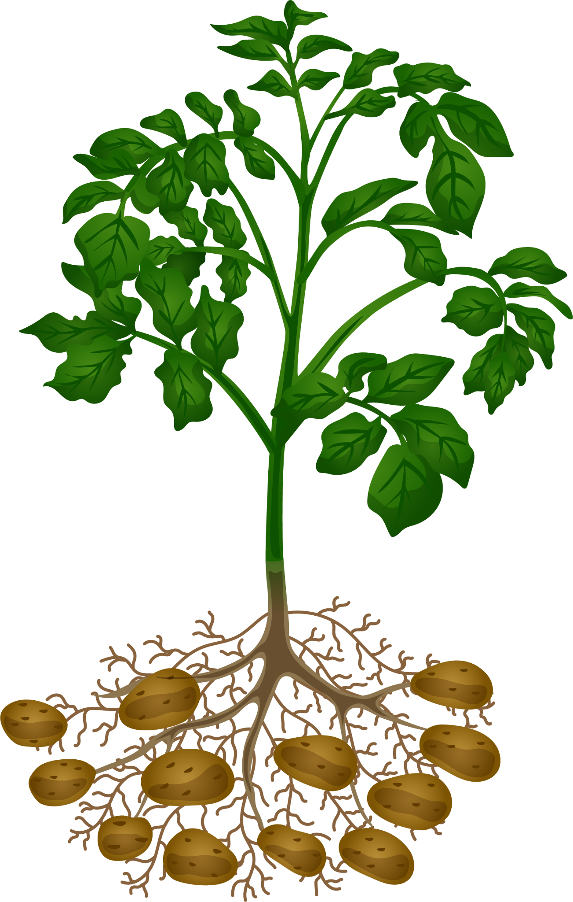
02
Concepts de Base

Slide 7
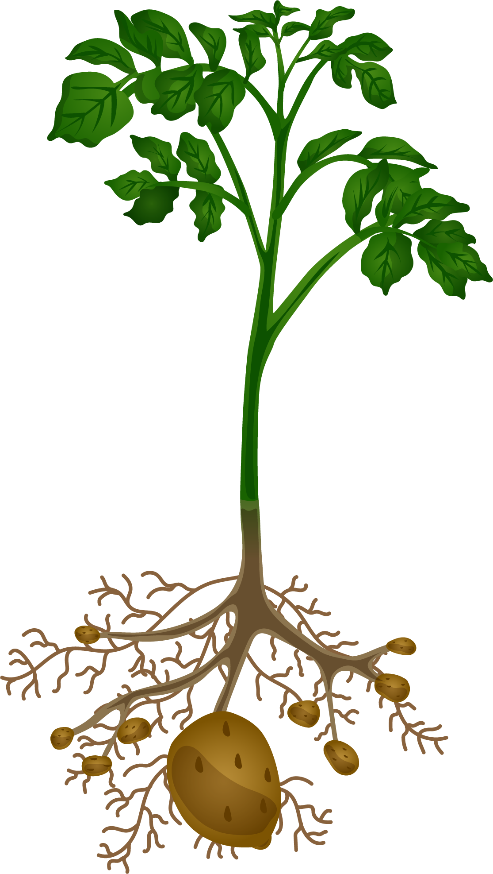
Concepts de Base
Plante
Tiges
Racines

Slide 8
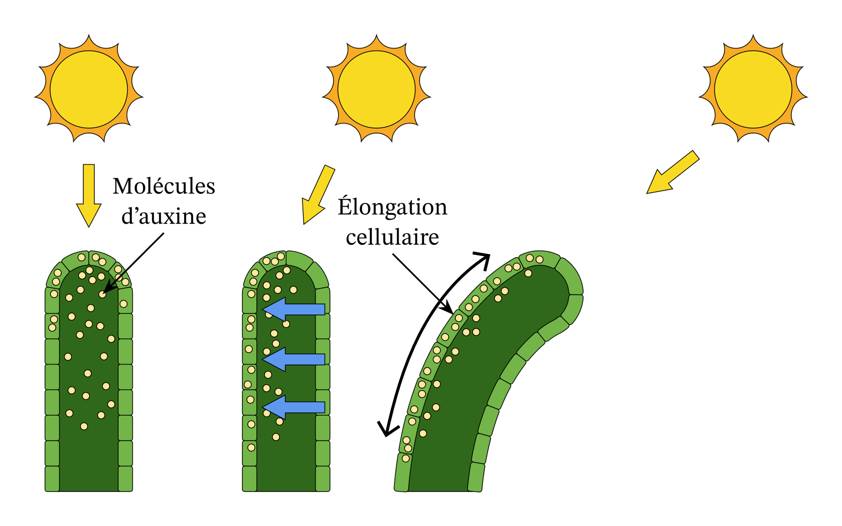
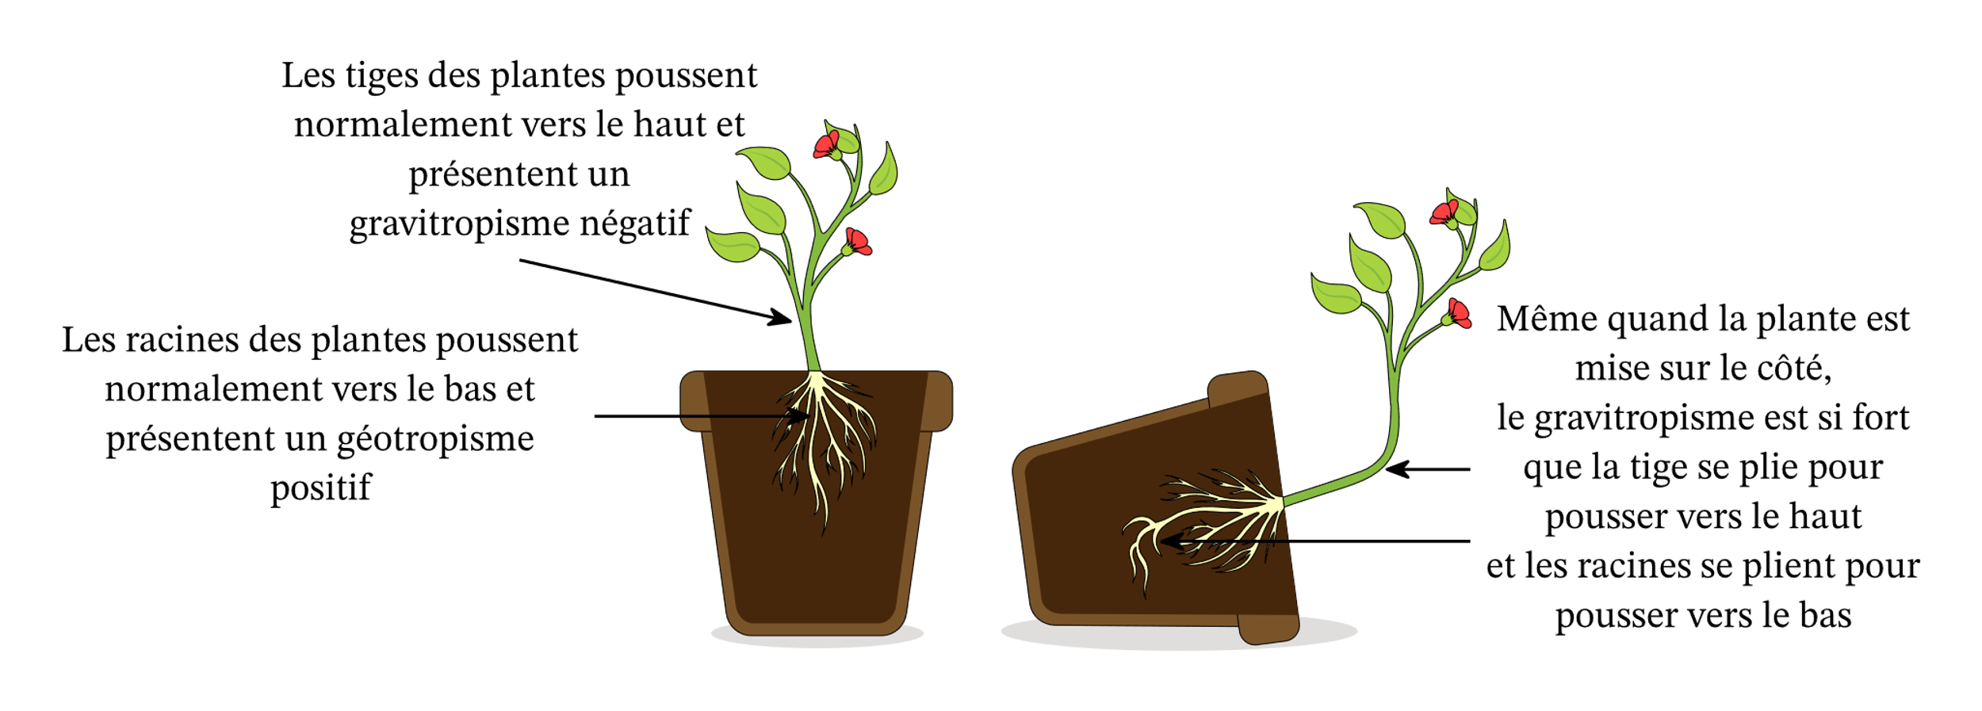
Concepts de Base
Phototropisme
Gravitropisme

Slide 9
03
Métaheuristique de l'Algorithme PGO

Slide 10
Métaheuristique de l'Algorithme PGO
Initialisation
1
Sélection
4
2
Itération
5
Croissance Directionnelle
3
Réplication et Mutation

Slide 11
Etape | Description
Initialisation | -Créer une population initiale de solutions (plantes) aléatoires. -Définir les paramètres de l'algorithme tels que le nombre de plantes, le taux de croissance, etc.
Croissance Directionnelle | Appliquer des règles de phototropisme et de gravitropisme pour chaque plante, dirigeant la croissance vers des zones optimales de l'espace de solution.
Réplication et Mutation | Les plantes peuvent se répliquer, créant des copies légèrement modifiées (mutations) pour explorer de nouvelles solutions potentielles.Smallest particles, sticky when wet
Sélection | Évaluer la qualité de chaque plante (solution) en utilisant une fonction d'évaluation spécifique au problème. Sélectionner les meilleures plantes pour la génération suivante.
Itération | Répéter les étapes de croissance directionnelle, réplication, mutation et sélection jusqu'à ce qu'un critère d'arrêt soit atteint .

Slide 12
04
Applications

Slide 13
Applications de PGO
L'algorithme PGO peut être utilisé pour divers problèmes d'optimisation dans des domaines tels que :
Optimisation des ressources en agriculture
Optimisation de la production industrielle
Planification et gestion de l'énergie
Conception de réseaux de distribution d'eau

Slide 14
05
Avantages et inconvénients

Slide 15
Avantages et inconvénients
Avantages
Inconvénients
Bio-inspiré : Utilise des principes naturels, ce qui peut conduire à des solutions novatrices.
Adaptabilité : Peut être ajusté pour une variété de problèmes d'optimisation.
Simplicité : Conceptuellement simple et facile à implémenter.
Paramétrage : Nécessite le réglage fin de plusieurs paramètres pour des performances optimales.
Temps de calcul : Peut être computationnellement coûteux pour des problèmes de grande taille.

Slide 16
03
Comparaison entre PGO et GA

Slide 17
L'algorithme PGO présente des similitudes avec les algorithmes génétiques (GA) en termes de structure et de mécanismes. Voici un tableau comparatif des deux algorithmes pour souligner les points communs et les différences :
Aspect | PGO | GA
Inspiration | Croissance des plantes | Sélection naturelle et évolution
Population | Plantes | Individus (chromosomes)
Initialisation | Plantes aléatoires | Chromosomes aléatoires
Croissance/Évolution | Croissance directionnelle et mutation | Croisement (crossover) et mutation
Sélection | Sélection des meilleures plantes | Sélection des meilleurs individus
Mutation | Échange de parties de la plante | Mutation aléatoire dans les chromosomes
Objectif | Minimiser/maximiser une fonction cible | Minimiser/maximiser une fonction cible
Itération | Boucle de croissance et sélection | Boucle de croissance et sélection
Fin | Critère d'arrêt basé sur génération ou amélioration | Critère d'arrêt basé sur génération ou amélioration

Slide 18
07
Implémentation

Slide 19

08
Conclusion

Slide 20
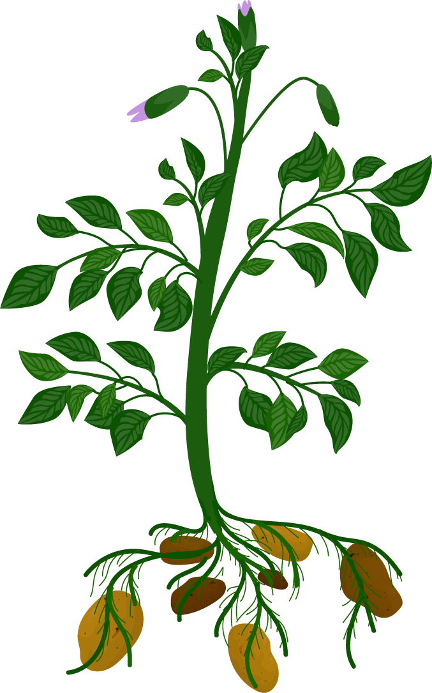

Le Plant Growth Optimization (PGO) est une approche innovante et bio-inspirée pour résoudre des problèmes d'optimisation. En imitant les mécanismes de croissance des plantes, il offre une méthode naturelle et potentiellement très efficace pour explorer l'espace des solutions et trouver des solutions optimales.

Slide 21
Merci Pour Votre Attention ! Des questions ? loubna.elghazi1@etu.uae.ac.ma

Slide 22
Ressources
https://www.researchgate.net/publication/224344208_A_Global_Optimization_Algorithm_Based_on_Plant_Growth_Theory_Plant_Growth_Optimization
https://chatgpt.com/
https://www.coze.com/space/7384557153626963974/bot/7384557162858856454

